Slide 1
第10章 标准模板库
主要内容：
  STL
  容器类
  迭代器
  算法库

Slide 2
10.1 Standard Template Library
STL的基本思想
  可以把软件部件想象成一个三维空间
    第一维表示数据类型(int, double, char, …)
    第二维表示容器(array, linked-list, …)
    第三维表示算法(sort, merge, search, …)
  根据图示，需要设计i*j*k个不同的代码版本，比如整数数组的排序算法、double数组的排序算法，double linked-list的搜索算法…。
i
int,double,class, …
sort,merge, search, …
j
array, linked-list …
k

Slide 3
  通过使用数据类型作为参数的模板函数，第一维(i轴)就可取消，而仅需要设计j*k个不同的代码。
  下一步是让算法可以工作在不同的容器上，这就意味着排序算法既可以用在array上，也可用在linked-list上。即只需要设计j+k个不同的代码版本。
STL具体化了上述思想，期望通过减少开发时间以简化软件开发，简化调试、维护并增加代码的可移植性（跨平台，硬件和系统）。

Slide 4
什么是STL
  标准模板库（Standard Template Library, STL)，是ANSI/ISO C++最新的标准函数库中的一个子集，是一个泛型化（generic)的数据结构和算法库。
  从逻辑层次来看，在STL中体现了泛型化程序设计（GP）的思想，引入了诸多新的名词，比如像容器(container )算法(algorithm)，迭代器(iterator)等。与OOP中的多态（polymorphism）一样，泛型也是一种软件的复用技术。
  从实现层次看，整个STL是以一种类型参数化（type parameterized）的方式实现的，这种方式基于C++语言的模板机制。

Slide 5
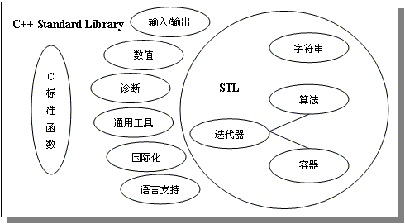
  图1 STL和C++标准函数库

Slide 6
  STL中的软件包主要包括：
    容器(Container)：一种存储有限集合数据元素的数据结构，例如，向量、列表、集合、映射等。
    迭代器(Iterator)：或称游标，是一种面向对象的泛型指针，实现对容器中的任意类型对象的遍历，从而对各对象进行处理。
    算法库(Algorithms)：包括了各种基本算法，如sort,copy,search,revese等，对容器中的对象进行各种操作。
    函数对象(Function Object)：定义了函数调用操作符(operator())的类。
    适应器(Adaptor)：封装一个部件以提供另外的接口(例如用list实现stack)。

Slide 7
STL的组织
  在C++标准中，STL被组织为下面的13个不带.h后缀的头文件：<algorithm>、<deque>、<functional>、<iterator>、<vector>、<list>、<map>、<memory>、<numeric>、<queue>、<set>、<stack>和<utility>。

Slide 8
10.2 容器类
容器的基本概念
  容器
    指一种存储有限集合数据元素的数据结构。
  容器类
    是一批相关的标准类模板的总称，它包含最基本的7个标准类模板，分为两大类：
      顺序容器类(Sequence Container )
      在其中存储的对象是有序的，用户可以在指定位置插入或存取对象。
        vector(向量)
        list(列表)
        deque(双端队列)

Slide 9
  关联容器类(Associative Container )
  在其中存储的对象是无序的，对象在容器中的装入位置由非线性方法确定。
    map(映像)
    set(集合)
    multiset(多重集合)
    multimap(多重映像)
  关联容器提供了基于KEY的数据的快速检索能力。元素被排好序，检索数据时可以二分搜索。
  当一个KEY对应一个Value时，可以使用集合(Set)和映射(Map)；若对应同一KEY有多个元素被存储时，可以使用多集合(MultiSet)和多映射(MultiMap)。

Slide 10
容器类的特点
  任何一个容器类都可以容纳任何类型的对象或任何基本数据类型的数值。
    STL自动把基本数据类型的数据包装转换为类型的对象。
    对用户自定义类类型的对象，要求必须提供正确的构造函数、拷贝构造函数和析构函数。
  所有容器类都提供了一些与其特性相关的成员函数。
  每个容器类都提供了一个相应的迭代器。
  每个容器类都提供有一个参数为空的构造函数，方便用户定义容器类对象。

Slide 11
7种容器的逻辑结构
  vector 和 deque
    用动态数组实现，允许顺序访问和随机访问。
  list
    用链表实现，允许顺序访问，不支持随机存取。
Add
Remove
head
tail

Slide 12
  set和multiset
    用动态数组实现，采用排序的方法保存集合中的数据元素，查找效率很高。
  map和multimap
x
A
B
C
D
1
2
3
4

Slide 13
向量容器类vector
  头文件为vector。
  标准类模板vector的定义：
template<class T, class A=…>
//T代表容器中的数据类型，A与内存分配有关，系统给出了默认值
class vector{
public:
iterator begin();
iterator end();
//返回的并不是最后一个元素的iterator，
//而是past the last element，在STL中叫past-the-end iterator
size_type size() const;
bool empty() const;
reference operator[](size_type pos);//实现随机访问
reference front();
reference back();

Slide 14
void push_back(const &T x);
void pop_back();
iterator insert(iterator it, const T& x);
void insert(iterator it, size_type n, const T& x);
//在it所指位置前，连续插入n个相同的对象
void clear();
…… };
    vector容器中存储的是一个变长的T类型的对象序列（是一种动态结构，其大小随着程序的运行过程而动态地增长或缩减。
    通过成员函数size()可获取其动态大小，这一点与C++的T类型数组是不相同的。
  vector类模板常用三种构造函数：
    vector()； //无参，暂不分配对象空(大小为0)
    vector(size_type n)；//分配大小为n的对象空间
    vector(const vector& x) ；//拷贝构造函数

Slide 15
  vector容器类的使用
    vector实例化时，必须给定一个相对象的具体类型（实参），即此vector容器类中所存储元素的数据类型。如，
      vector<int> myVec;
      //定义一个int类型向量容器对象myVec
      vector<float> v(5, 3.25);
      //初始化有5个元素，其值都是3.25
      vector<float> v_new1(v);
      vector<float> v_new2 = v;
      vector<float> v_new3(v.begin(), v.end());
      这四个vector对象是相等的，可以用operator==来判断。

Slide 16
    若容器还具有第二或第三形参，则必为可缺省参数，实例化时通常使用其缺省值。
    向量容器可把基本数据类型的数值自动包装转化为相应的类类型对象。如，
      myVec.push_back(100);
    向量容器是通过重新动态申请数组空间，并把原数组中的对象复制到新数组中的方法，来自动增大或缩小动态数组个数的。

Slide 17
  区间[being(), end() )
    begin()返回的是vector中第一个元素的iterator
    end()返回的并不是最后一个元素的iterator，而是最后一个元素的跟随者（不存在），在STL中叫past-the-end iterator。
begin()返回的iterator
end()返回的iterator
John
Tom
Peter
Andy
类型value_type的对象
区间[being(), end() )
  理解STL中的向量

Slide 18
#include “stdafx.h” //使用预编译的头文件
#include <vector>
#include <iostream>
using namespace std;
char* szHW = “Hello World”;
int main(int argc, char* argv[])
{ vector <char> vec;
vector <char>::iterator vi;
while (* szHW!= ‘\0’)
{ vec.push_back(*cptr);
szHW ++;
}
for (vi=vec.begin(); vi!=vec.end(); vi++)
cout << *vi; }
cout << endl;
return 0;
}

Slide 19
列表容器类list
  头文件为list。
  标准类模板list的定义：
template<class T, class A=…>
//T代表容器中的数据类型，A与内存分配有关，系统给出了默认值
class list{
public:
…
void splice(iterator it, list& x); //粘接
void splice(iterator it, list& x, iterator first);
void sort();
void merge(list& x);
void push_front(const T& x);
void pop_front();
…
};

Slide 20
  列表容器是用链表方法实现的。
    链表的优点：若只在链表头部或链表尾部插入或删除数据元素时，效率很高。
    链表的缺点：随机访问效率很低。
  和使用向量容器相比，使用列表容器的优点：顺序访问时不仅效率高，并且不会因频繁申请数组空间并复制原数组内容而降低效率。
  使用列表容器的缺点：若要频繁地进行随机访问，其效率不高。
  list没有重载下标运算符“[]”，从而不支持随机存取。

Slide 21
集合容器类set
  头文件为set。
  set采用动态数组结构实现，STL采用排序的方法保存集合中的数据元素，从而提高了查找效率。
  集合中的数据元素无序且不重复。
  set没有重载下标运算符“[]”。
  multiset容器允许存在相同值的对象，头文件为set。

Slide 22
映像容器类map
  头文件为map。
  映像容器中的数据元素必须成对出现，也称做字典数组（或关联数组）。STL中定义了成对数据类型的模板类型的结构体pair:
template<class T, class U>
struct pair{
typedef T first_type;
typedef U second_type;
T first;
U second;
pair();
pair(const T& x, const U& y);
};

Slide 23
  map提供对“(key, value)”数对进行有效存取与管理的机制。其中key是作为键出现的，value作为对应于该键的一个具体数据值。要求键key在容器中是唯一的，而其对应的value数据值则可以重复。
  重载了下标运算符“[]”，以进行基于key值的存取与插入。
  map采用动态数组结构实现， STL采用排序的方法保存集合中的数据元素，从而提高了查找效率。
  multimap容器可存在相同关键字的对象，头文件为map。
  multimap中没有重载下标运算符“[]”。
map<姓名，手机号> contact;
contact["张三"]="13987340954";
contact["Ellen"]="13342340954";

Slide 24
【例11.8】我国部分省份与面积映射关联容器类演示
typedef map<string,double,less<string> > mappro; //> >之间必须有空格
int main(){
int i;
string provinces[]={"Jiangsu","Zhejiang","Anhui","Henan",
"Xinjiang"};
double areas[]={10.26,10.18,13.96,16.7,166};
mappro mapprovinces;
mappro::iterator iter;
for(i=0;i<5;i++) mapprovinces[provinces[i]]=areas[i];
mapprovinces.insert(mappro::value_type("Guangdong",17.98));
mapprovinces.insert(mappro::value_type("Shanxi",20.58));
mapprovinces.insert(mappro::value_type("Heilongjiang",46));
mapprovinces.insert(mappro::value_type("Taiwan",3.6));
mapprovinces.insert(mappro::value_type("Yunnan",39.4));
for(iter=mapprovinces.begin();iter!= mapprovinces.end();iter++)
cout<<iter->first<<'\t'<<iter->second<<'\n';
return 0;
}

Slide 25
10.3 迭代器（iterator）
迭代器的概念
  迭代器也称为迭代子或游标，是一种泛型指针。它允许程序员以相同的方式处理不同的数据结构(容器)。
  软件设计有一个基本原则，所有的问题都可以通过引进一个间接层来简化，这种简化在STL中就是用迭代器来完成的。
  迭代器在STL中用来将算法和容器联系起来，几乎STL提供的所有算法都是通过迭代器存取元素序列进行工作的。
  每一个容器都定义了其本身所专有的迭代器，用以存取容器中的元素。
  迭代器部分主要由头文件<utility>，<iterator>和<memory>组成。

Slide 26
算 法
Iterator
Iterator
Iterator
对象
对象
对象
容 器
  迭代器的媒介作用

Slide 27
迭代器的种类
  箭头表示左边的迭代器一定满足右边迭代器需要的条件。比如，某个算法需要一个双向迭代器，则可以把一个任意存取迭代器(Random Access Iterator)作为参数；但反之不行。
输入
迭代器
随机访问
迭代器
双向
迭代器
向前
迭代器
输出
迭代器

Slide 28
  Input iterators：允许向前递增迭代器而使其指向下一个元素(使用 ++ 操作符)，并可以读取迭代器指向(使用 * 操作符)的数据。
  Output iterators：允许向前递增迭代器而使其指向下一个元素，并可以给迭代器指向的对象赋新值。
  Forward iterators：支持读、写操作；提供一个遍历方向。
  Bidirectional iterators：提供读写操作，并能向前和向后操作。(list, set, map)
  Random access iterators：提供读写操作，并能在数据中随机移动。(vector)如：
    string::iterator it = s.begin();
    char c = *(it+5); // 跳过序列中的五个元素

Slide 29
迭代器的操作
  每种迭代器均可进行包括箭头右边迭代器可进行的操作。
  所有迭代器
    p++：后置自增迭代器
    ++p：前置自增迭代器
  输入迭代器
    *p：复引用迭代器，作为右值
    p=p1：将一个迭代器赋给另一个迭代器
    p==p1：比较迭代器的相等性
    p!=p1：比较迭代器的不等性
  输出迭代器
    *p：复引用迭代器，作为左值
    p=p1：将一个迭代器赋给另一个迭代器

Slide 30
  正向迭代器
    提供输入输出迭代器的所有功能
  双向迭代器
    --p：前置自减迭代器
    p--：后置自减迭代器
  随机迭代器
    p+=i：将迭代器递增i位
    p-=i：将迭代器递减i位
    p+i：在p位加i位后的迭代器
    p-i: 在p位减i位后的迭代器
    p[i]: 返回p位元素偏离i位的元素引用
    p<p1:如果迭代器p的位置在p1前，返回true，否则返回false

Slide 31
    p<=p1:p的位置在p1的前面或同一位置时返回true，否则返回false
    p>p1:如果迭代器p的位置在p1后，返回true，否则返回false
    p>=p1Lp的位置在p1的后面或同一位置时返回true，否则返回false

Slide 32
  迭代器使用举例
    用list容器保存数据元素{55，44，88，99}，然后依次输出list容器中的数据元素。
list<int> myList;
list<int>::iterator l_it;
myList.push_back(55);
myList.push_back(44);
myList.push_back(88);
myList.push_back(99);
lor(l_it.myList.begin();l_it.myList.end(); l_it++)
cout<<*l_it<<“ “;

Slide 33
只有顺序容器和关联容器支持迭代器遍历，各容器支持的迭代器的类别如下：
容器
支持的迭代器类别
vector
随机访问
deque
随机访问
list
双向
set
双向
multiset
双向
map
双向
multimap
双向
stack
不支持
queue
不支持
priority_queue
不支持

Slide 34
10.4 算法库
基本概念
  STL中的算法库主要由头文件<algorithm>，<numeric>和<functional>组成。
    <algorithm>是所有STL头文件中最大的一个，由一大堆模板函数组成的，可以认为每个函数在很大程度上都是独立的，其中常用到的功能范围涉及到比较、交换、查找、遍历操作、复制、修改、移除、反转、排序、合并等等。
    <numeric>体积很小，只包括几个在序列上面进行简单数学运算的模板函数，包括加法和乘法在序列上的一些操作。
    <functional>中则定义了一些模板类，用以声明函数对象。

Slide 35
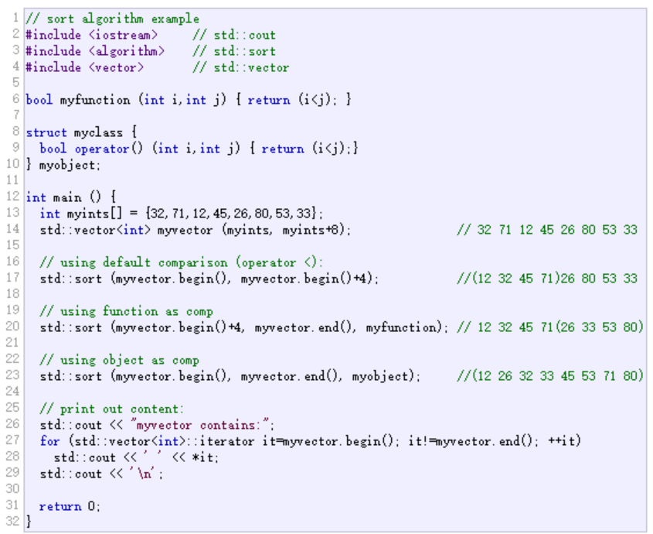
排序算法
  sort函数的函数声明
    template<class RanIt>
    void sort(RanIt first, RanIt last);
    template<class RanIt, class Compare >
    void sort(RanIt first, RanIt last,Compare cmp);
    要求容器的迭代器支持随机访问，即只有vector, deque等容器才可使用该函数。

